Slide 1
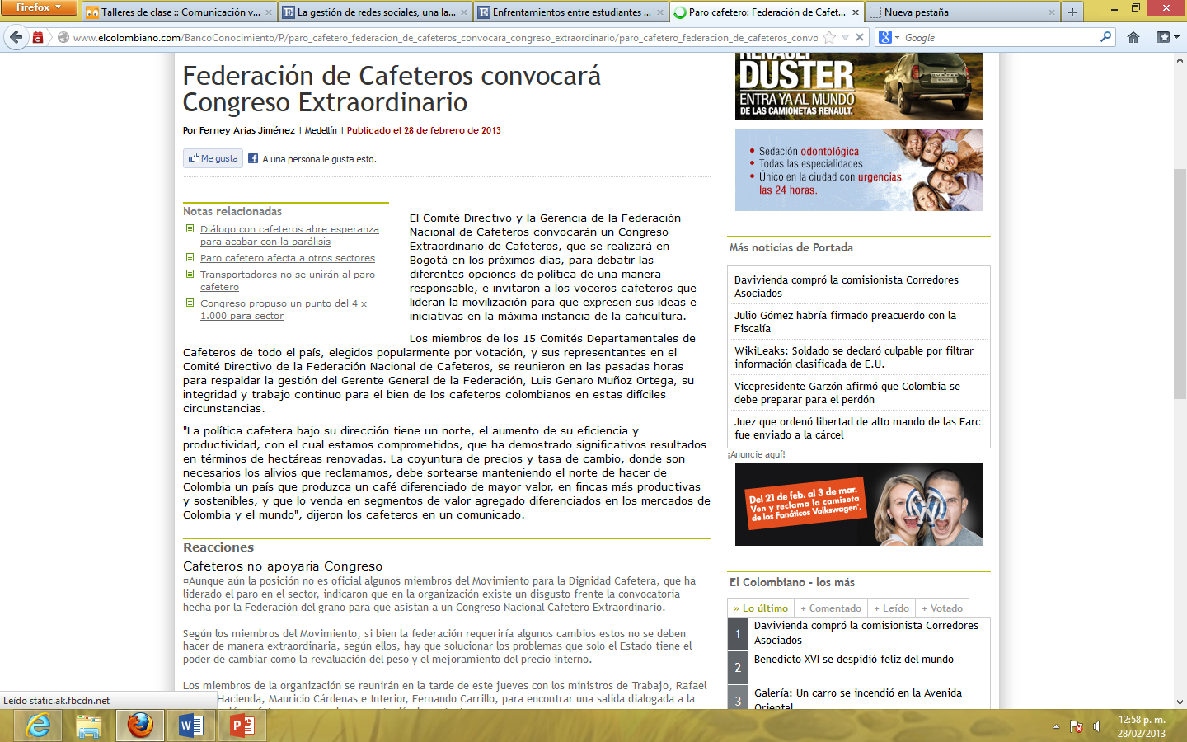
NIVEL 1
Nivel básico de utilización de la estructura de pirámide invertida: texto lineal colocado en una misma página web.
http://www.elcolombiano.com/BancoConocimiento/P/paro_cafetero_federacion_de_cafeteros_convocara_congreso_extraordinario/paro_cafetero_federacion_de_cafeteros_convocara_congreso_extraordinario.asp

Slide 2
El ejemplo anterior hace alusión al Nivel 1 de la Pirámide Invertida, porque:
Es un texto que cumple con lo “básico” haciendo referencia a la mínima exigencia y creatividad por parte del autor/editor para la creación y presentación de contenidos.
Es una estructura completamente lineal del texto.
Cumple con ubicar el texto en una misma página web, sin alguna interacción y creación de contenidos por parte de los lectores.

Slide 3
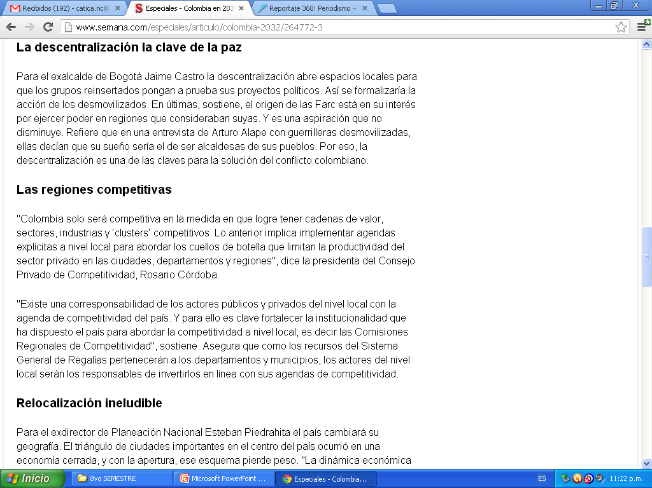
NIVEL 2
Segundo Nivel de utilización de la estructura de pirámide invertida: texto lineal dividido temáticamente en la misma página web.
http://www.semana.com/especiales/articulo/colombia-2032/264772-3

Slide 4
El ejemplo anterior hace alusión al Nivel 2 de la Pirámide Invertida, porque:
Aunque sigue existiendo la linealidad, empieza a existir más independencia en el escrito.
Define subtemas que son presentados temáticamente.
En este ejemplo se evidencia que el autor hace el ejercicio de jerarquizar y clasificación del texto.
También es claro en este ejemplo, que a partir del tema principal expuesto en el primer párrafo, se definen unos subtemas que el autor presenta por medio de intertítulos dentro de la misma página web. Esto sirve para llevar al usuario directamente al tema que desea leer (tema escogido).

Slide 5
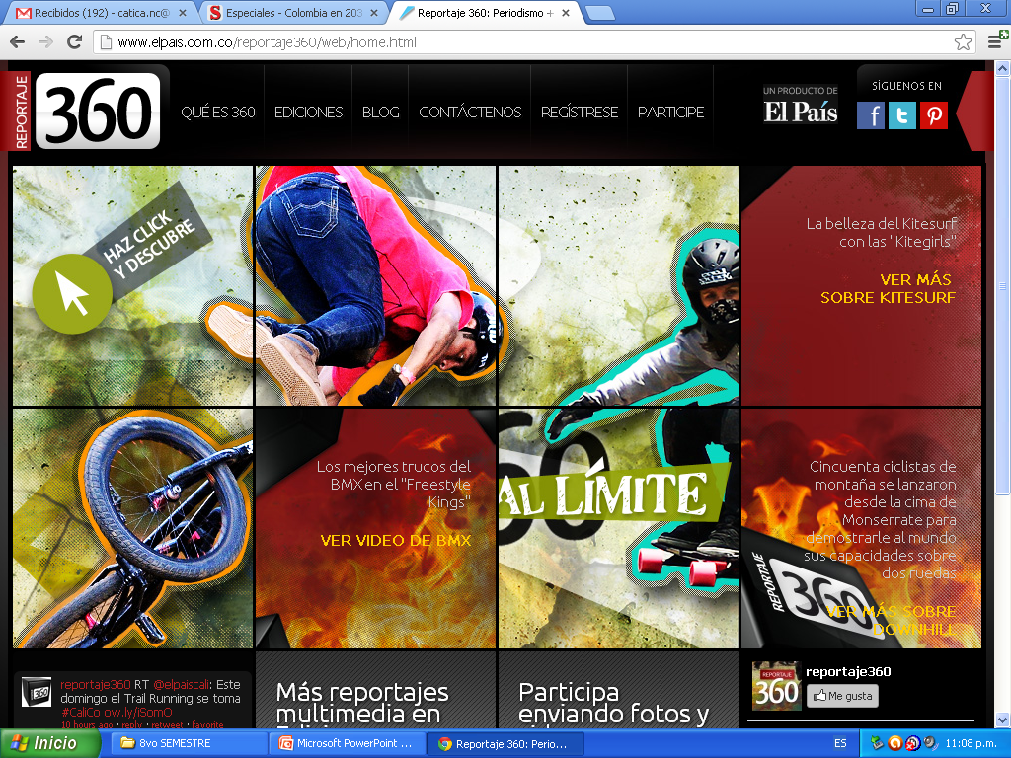
NIVEL 3
Tercer Nivel de utilización de la estructura de pirámide invertida: texto lineal dividido en subtemas que aparecen en diferentes páginas web.
http://www.elpais.com.co/reportaje360/web/home.html

Slide 6
El ejemplo anterior hace alusión al Nivel 3 de la Pirámide Invertida, porque:
En este nivel hay un rompimiento con la linealidad.
La estructura del texto es 100% NO lineal.
Aquí se le ofrece la posibilidad al lector/usuario de alterar el orden de acceso a los contenidos.
El usuario aquí, puede escoger iniciar en más de un lugar, caso tal, iniciar en Los mejores trucos del BMX en el “Freestyle Kings”.
Aquí el autor explota al máximo el recurso de enlazamiento que ofrece la web, ampliándonos información para que dependiendo del interés hagamos clic donde queramos profundizar información, o ver un vídeo, o escuchar alguna entrevista, o ver fotografías que ayudan a la apropiación del conocimiento y a construcción individual de una ruta de aprendizaje.
En definitiva, esto es un ejemplo de que aquí el usuario es quien determina la jerarquía de la información, y en ultimas quien construye su propia pirámide.

